Slide 1
“Свет мой, зеркальце, скажи....!?
Авторы проекта:
Шинкоренко Ольга Владимировна, Сивирюк Людмила Гавриловна учителя физики МБОУ “Средняя общеобразовательная школа №37 имени Новикова Гаврила Гавриловича” г. Кемерово
Сетевой проект на конкурс

Slide 2
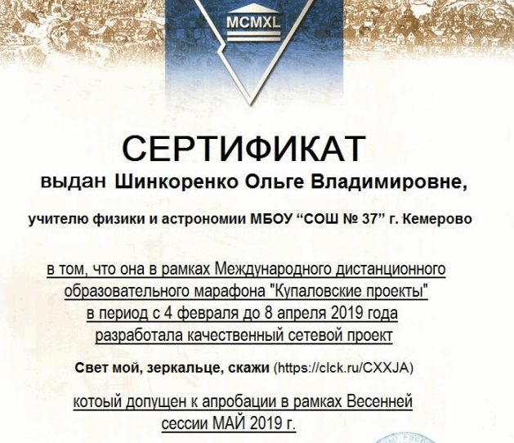
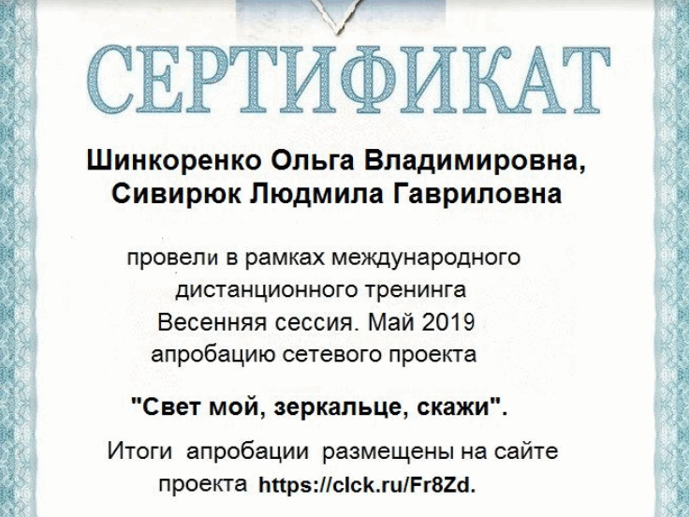
Этот сетевой проект был разработан в рамках Международного образовательного марафона “Купаловские проекты”. Он был допущен к апробации в рамках Весенней сессии. Май 2019. В рамках международного дистанционного тренинга “Весенняя сессия. Май. 2019 “ провели апробацию сетевого проекта
“Свет мой, зеркальце, скажи…..!?!”.

Slide 3
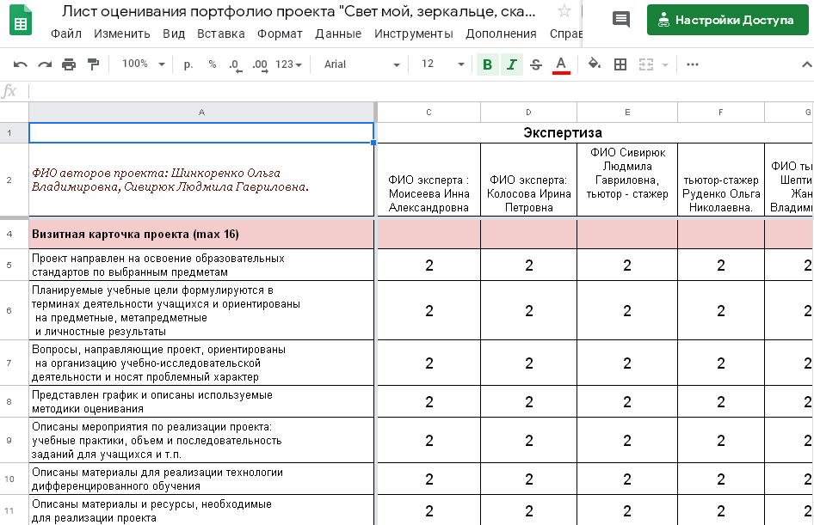
Проект прошел экспертизу. Шесть экспертов единодушно оценили проект по всем параметрам на максимальный балл - 76.

Slide 4
Здесь представлены комментарии всех экспертов.
Это допуск проекта к апробации

Slide 5
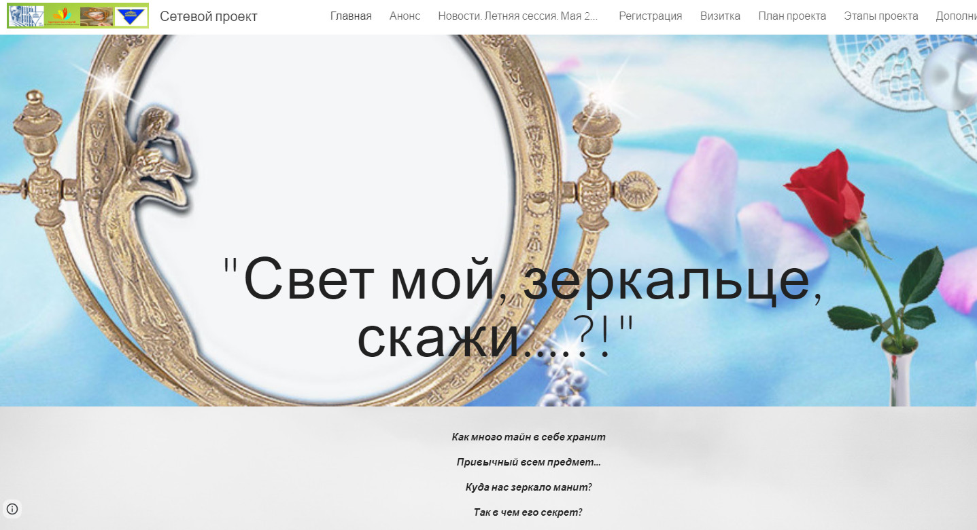
Это наш сетевой проект
"Свет мой, зеркальце, скажи.....!?"

Slide 6
На II Всероссийский педагогический конкурс, “Моя лучшая презентация”, мы представляем свой,
авторский проект “Свет мой, зеркальце скажи!”. В результате внедрения ФГОС и принятия нового закона “Об образовании” происходит переход современного Российского образования на инновационный путь развития, а также переоценка взглядов на содержание школьного обучения. В национальной образовательной инициативе "Наша новая школа", указано, что целью школьного обучения в данный момент должно быть самостоятельное определение и достижение учащимися поставленных учебных целей. При этом они должны уметь оперативно принимать решения, анализировать полученные результаты, сравнивать объекты, прогнозировать нежелательные события и моделировать целесообразный, адекватный ситуации стиль поведения, организовывать себя и свою деятельность, с достаточной полнотой и точностью выражать свои мысли, своевременно и адекватно решать практические и теоретические задачи в различных жизненных ситуациях на протяжении всей жизни.
Сетевой проект опирается на внедрение метапредметного подхода в систему школьного образования, заключающегося в решении проблемы разобщенности, оторванности друг от друга разных научных дисциплин и, как следствие, учебных предметов. Осуществление деятельности в рамках метапредметного подхода подводит к формированию метапредметных универсальных учебных действий в начальной школе и метапредметных компетентностей в основной школе, как актуальной цели современного образования.

Slide 7
Наибольшим потенциалом для развития метапредметных УУД обладают педагогические технологии, построенные на основе проектного обучения в информационной образовательной среде.
Сетевые проекты для подростков являются эффективным средством развития творческой активности, поскольку располагают комплексом возможностей, удовлетворяющих возрастным задачам:
выбор содержания и способов деятельности;
личного вклада в решение проблем;
сотрудничества;
свободного общения и обмена опытом;
предъявления и оценки результатов деятельности.
Для ребят эти сетевые активности позволяют ускоренными темпами на положительных эмоциях достигать новых образовательных результатов.
Сетевой проект - совместная деятельность учащихся - партнеров, организованная на основе компьютерной телекоммуникации, имеющая общую проблему, направленную на достижение совместного результата.
Сетевой проект:
ориентирован на изучение законченной учебной темы или учебного раздела;
является составляющей частью стандартного учебного курса или нескольких курсов;
проводится как в урочное, так и внеурочное время, отведенное по программе на изучение данной темы или раздела;

Slide 8
предполагается поиск ответа на основополагающий открытый вопрос, связанный с жизнью учащегося;
направлен на развитие личностных УУД по требованиям ФГОС;
основан на активном применении следующих педагогических технологий и педагогических приемов: обучение в малых группах сотрудничества, метод проектов, учебные дискуссии, мозговая атака, ролевые игры проблемной направленности, разноуровневое обучение, “Портфолио ученика” и т.д.
выполняется силами 30 - 50 командами;
продукт создается в виртуальном мире;
привлекаются к созданию коллективного продукта друзья, члены семьи;
выполняется в сети интернет.
Цель проекта:
Углубление знаний о зеркалах различного вида и областях их практического применения.
Задачи по достижению цели:
Выражать свое отношение к совместной работе.
Искать и использовать необходимые средства, в том числе современные информационные технологии, и способы их достижения.

Slide 9
Развивать: творческое воображение, коммуникативные качества, любознательность.
Устанавливать связи между различными школьными дисциплинами в контексте проблем реального мира.
Формировать умения и качества человека 21 века.
Включаться в активный процесс обучения.
Входить в организованную взрослую ситуацию во время работы над проектом: работа в команде одноклассников, взаимодействие с участниками проекта из других регионов, оказание помощь в самореализации учащихся, имеющих как сниженную, так и высокую мотивацию.
Результаты работы будут представлены:
Эксперимент - “Что увидит зеркало глядя на себя в зеркало?”
Создать фильм, включающий в себя приборы, содержащие в своем устройстве зеркала.
Интерактивный плакат “Эти удивительные и загадочные зеркала”.
Создать “Журнал экспериментов”.
“Очумелые ручки” - оформить выставку фотографий.
Работа с электронной доской.
Наш проект рассчитан на 1,5 месяца, в рамках дистанционного обучения.

Slide 10
Формирование планируемых результатов в рамках проекта:
Информационные: работать с информацией, анализировать, обобщать ее, устанавливать ассоциации с ранее изученным, делать выводы.
Проективные: генерировать идеи, находить варианты решения проблемы, предвидеть возможные последствия принимаемых решений.
Коммуникативные: вступать в общение, отстаивать свою точку зрения.
Интерактивные: сотрудничать с другими, принимать их точку зрения, доверять партнерам, отвечать за результат своего труда.
Медийные: умение работать с компьютерными средствами.

Slide 11
После завершения проекта учащиеся приобретут следующие УУД:
Метапредметные:
Осуществление поиска и обработка информации для выполнения учебных заданий;
Самостоятельное, адекватное оценивание правильности выполнения действия и внесение необходимых корректив в исполнение как по ходу его реализации, так и в конце действия;
Умение строить речевое высказывание и адекватно передавать содержание текста;
Умение слушать и вступать в диалог;
Интегрироваться в группу сверстников и строить продуктивное взаимодействие и сотрудничество со сверстниками и взрослыми. Находить общее решение и разрешать конфликты на основе согласия позиций и учета интересов.
6. Умение грамотно формулировать, аргументировать и отстаивать свою точку
зрения.
7. Умение самостоятельно планировать цели и пути их достижения, осознанно
выбирать наиболее эффективные способы решения учебных и познавательных
задач.
8. Формирование и развитие компетентности в области использования
информационно - коммуникативных технологий (ИКТ).

Slide 12
познавательные
- осуществлять информационный поиск, извлекать и критически осмысливать информацию из различных источников на любых носителях (в том числе в сети Интернет) и ее анализ.
- применять законы логики в работе с полученной информацией, к аргументированным выводам;
- анализировать возникающие нестандартные ситуации и самостоятельно решать поставленные проблемы;
коммуникативные:
- планировать учебное сотрудничество с преподавателем (координатором школьной команды), членами команды;
- формировать умения работать в парах и малых группах ;
- осуществлять взаимный контроль (критерии взаимооценивания) и оказывать в сотрудничестве необходимую взаимопомощь.

Slide 13
регулятивные
- уметь планировать самостоятельную деятельность, направленную на достижение общего конечного результата;
- уметь адекватно воспринимать результаты оценивания и взаимооценивания;
- уметь взаимодействовать с взрослыми и со сверстниками в учебной деятельности - преодолевать трудности, формировать установки на поиск способов разрешения трудностей .
предметные:
- знать о прямолинейном распространении света в однородной среде, законах отражения и преломления света;
- понимать физическую суть полного внутреннего отражения, оптические приборы.
- понимать волновые свойства света: интерференция света, дифракция света, поляризация света, дисперсия света, когерентность, скорость света. Практическое применение электромагнитных излучений.

Slide 14
Личностные:
1. Осознание необходимости самосовершенствования, самоизменению -
приобретению новых знаний и умений.
3. Формирование основы экологической культуры: принятие ценности
природного мира.
4. Развитие коммуникативной компетентности в общении и сотрудничестве
со сверстниками и взрослыми в процессе учебно - исследовательской,
творческой деятельности.
Наш проект рассчитан на 1,5 месяца в рамках внеурочной деятельности и в рамках научного физического общества - “L- клуб”.

Slide 15
Основополагающий вопрос:
Какие тайны хранят зеркала?
Проблемные вопросы учебной темы
- Что увидит зеркало, посмотрев на себя в зеркало?
- Все ли узнают себя в зеркале?
- Комната смеха - Зло или Утеха?
- Зеркало - портал, но куда?
- Почему жизнь - это зеркало?

Slide 16
Частные вопросы учебной темы:
- Что такое зеркало?
- Как изготавливают зеркала?
- Где появились первые зеркала?
- Какие бывают зеркала?
- Законы отражения света.
- Как построить изображения в плоских и сферических (выпуклых и вогнутых) зеркалах?
- Область применения всех видов зеркал.

Slide 17
Для родителей приготовили "Буклет", а для ребят “Презентацию”.

Slide 18
Определили маршрут нашего движения

Slide 19
Определили этапы, сроки проведения и обозначили продукты каждого этапа проекта.

Slide 20
Продуктом первого этапа был эксперимент

Slide 21
Продуктом второго этапа был фильм.

Slide 23
На четвертом этапе был создан “Журнал экспериментов”

Slide 24
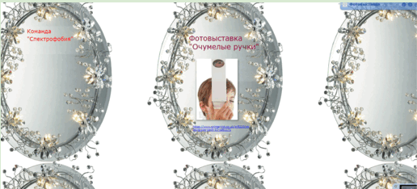
На пятом этапе была оформлена фотовыставка “Очумелые ручки”

Slide 25
С помощью инфографики провели рефлексию работы в проекте

Slide 26
Такими сертификатами были награждены финалисты - участники нашего проекта.

Slide 27
В проект были включены элементы игрофикации

Slide 28
Работы всех команд освещались в общем блоге на своих страницах.

Slide 29
На этой стене команды оставляли свои впечатления о нашем проекте.

Slide 30
Здесь можно посмотреть отчет о проведении апробации проекта "
Свет мой, зеркальце, скажи..?!""

Slide 31
Спасибо за то, что
уделили время на просмотр нашей работы!

